Slide 1
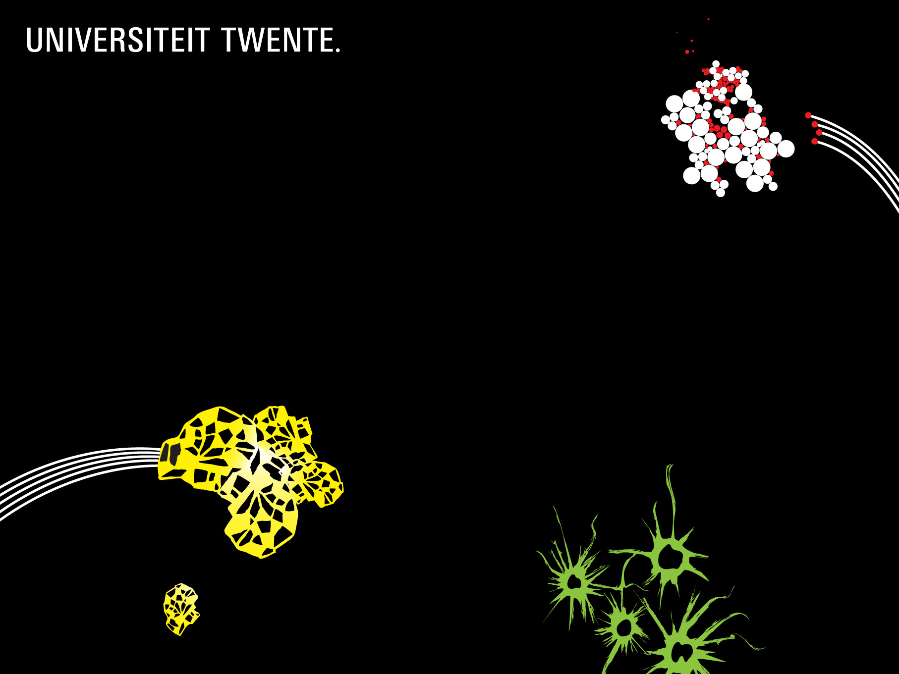
Quantumdidactiek dualiteit / tunneling
Werkgroep Woudschoten 2018
Ed van den berg, Timo Bomhof, Aernout van Rossum, Jeroen Grijsen

Slide 2
Programma
CENTRAAL:
Intro IMPULS project
Misconcepten literatuur
Deeltje/golf
Tunneling
Didactische lijn
Deeltje/golf
Tunneling
Einde
IN GROEPEN:
Discussie (keuze uit 6 stations)

Slide 3
IMPULS project
1 postdoc, 2 vakdidactici, 3 docenten
Koppeling onderzoek en onderwijs
Kant en klaar lesmateriaal, naast boek
Op basis van practica
Onderwerpen:
Deeltje/golf dualiteit
Tunneling

Slide 4
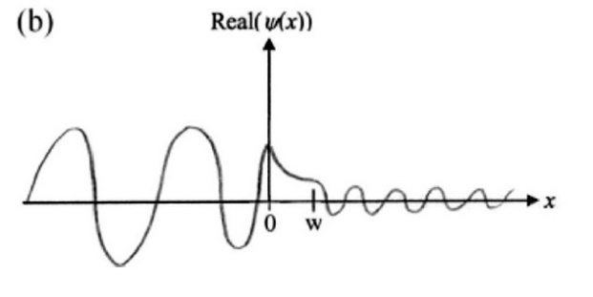
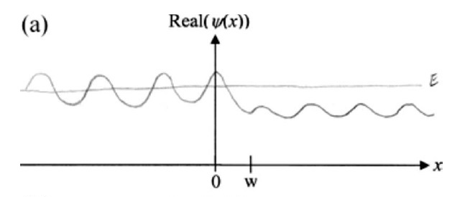
Misconcepten - literatuur
Deeltje/golf dualiteit
Licht is een ruimtelijke trilling.
Elektronen deeltjes, fotonen wel deeltje of golf.
Fotonen nooit tegelijkertijd een deeltje of golf
Fotonen zijn golf of deeltje afhankelijk van de meting
De Broglie-golflengte vaste eigenschap
(Deeltje/golf: Steinberg et al, 1999; Olson, 2002; Vokos et al, 2000)
(Tunneling: McKagan et al, 2008; Wittmann et al, 2005)
Tunneling
Energie-barrière niet begrepen, vanwege onbegrip E_pot.
Energie verloren na barrière.
Evenwichtsstand - golffunctie verschuift na barrière

Slide 5
Didactiek Deeltje/golf
Doel – aanpakken misconcepties:
Licht kan tegelijkertijd zowel deeltjes als golfgedrag vertonen
Golf/deeltjesdualiteit is fundamenteel eigenschap van individueel foton

Slide 6
Didactiek deeltje/golf
Experiment – 1 foton 2 spleet
Fotocounter op transportsysteem
dubbelspleet
Laser
Grijsfilter
1:10⁵
Negatieve lens

Slide 7
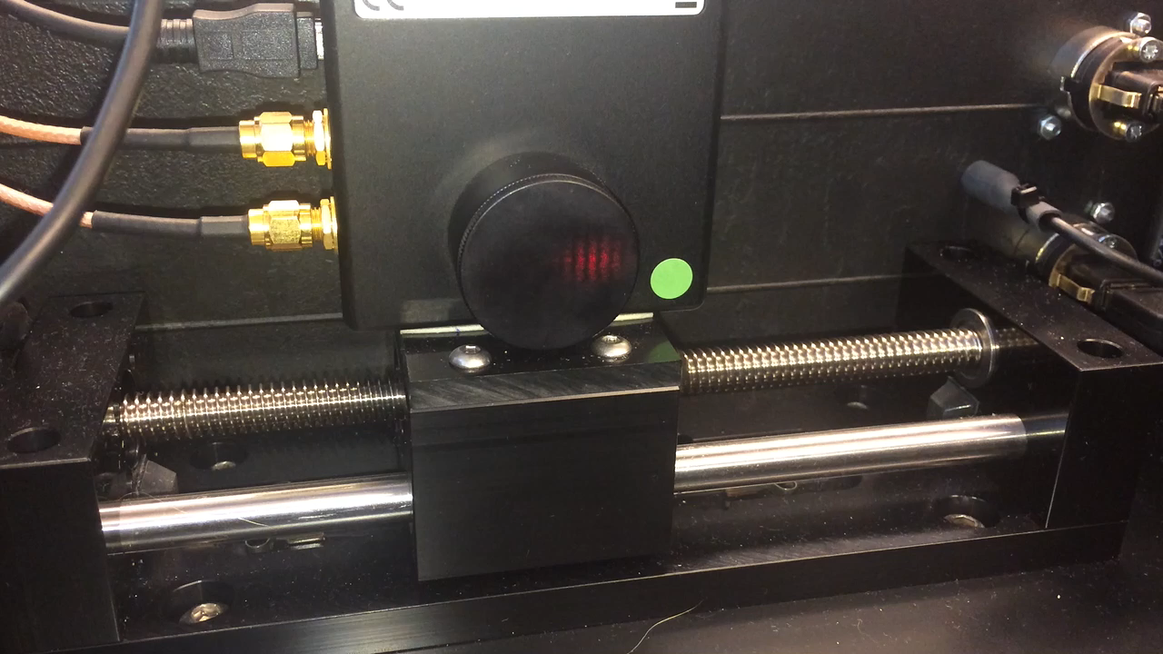
Didactiek deeltje/golf
Experiment – 1 foton 2 spleet – fotocounter & transportmechanisme

Slide 8
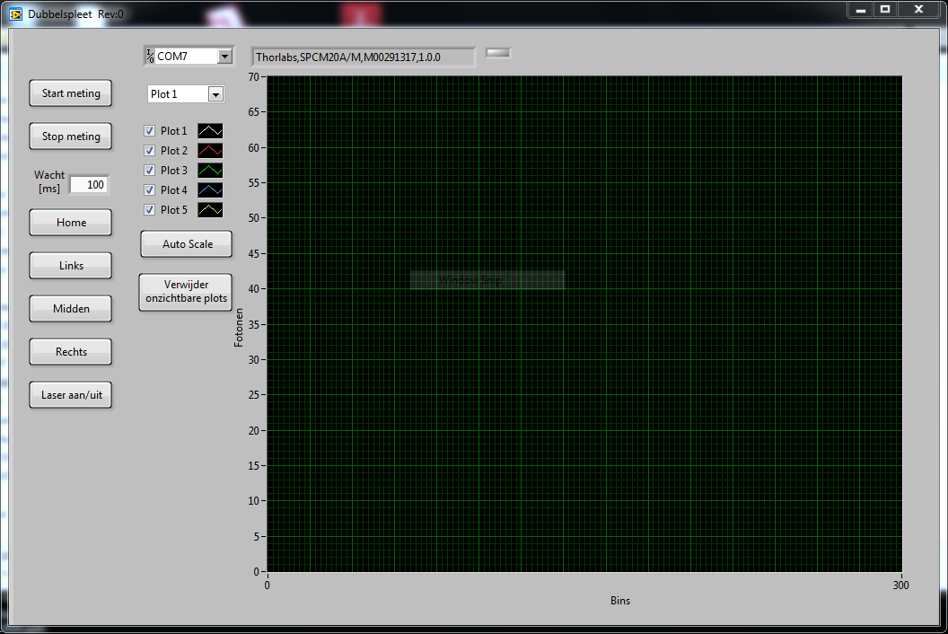
Didactiek deeltje/golf
Experiment – 1 foton 2 spleet

Slide 9
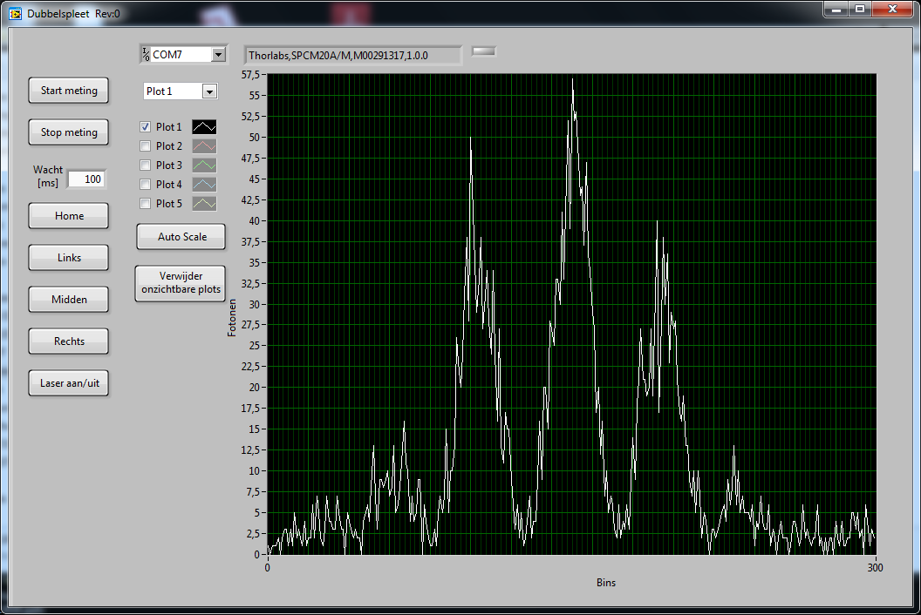
Didactiek Deeltje/golf
Experiment – 1 foton 2 spleet

Slide 10
Didactiek Deeltje/golf
Voorkennis
Licht vertoont deeltjesgedrag
Impuls foton (Compton)
Foto-elektrisch effect
Licht vertoont golfgedrag
Golfbak interferentie
Tralie interferentie

Slide 11
Didactiek Deeltje/golf
Bevindingen Onderzoek
Golf-deeltje dubbelspleet interviews met 24 leerlingen van 4 scholen
Problemen
Verschil tussen deeltjes en golven.
Weinig verwondering, “het zal wel”.
Leerlingen zien geen connectie met de de Broglie golflengte
Positief
Vragen over de PhET applet worden goed beantwoord.
Nieuwe didactische opzet…..

Slide 12
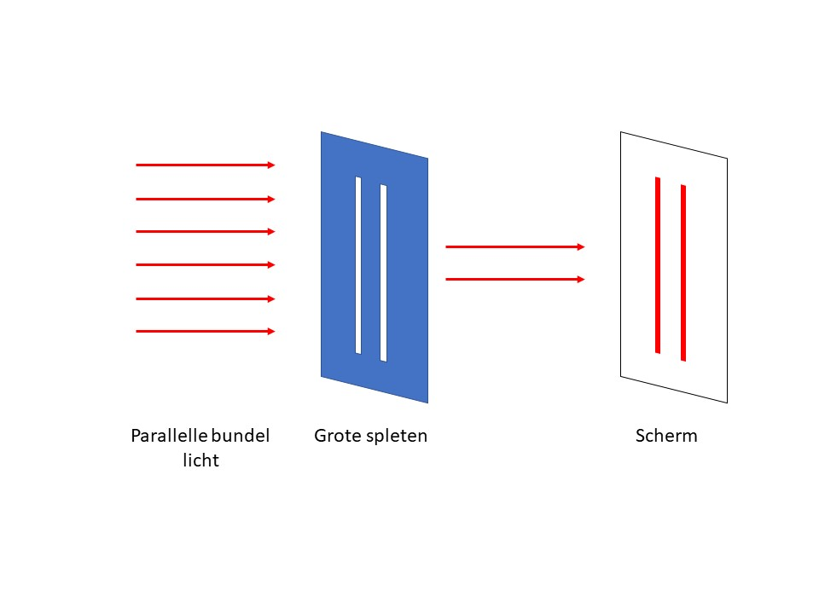
Didactiek Deeltje/golf
Didactiek experiment
Klassiek: golf-deeltje verschil … lokalisatie
Dubbelspleet met verfdeeltjes (planten sproeier met gekleurd water).
Dubbele spleet met een parallelle bundel.

Slide 13
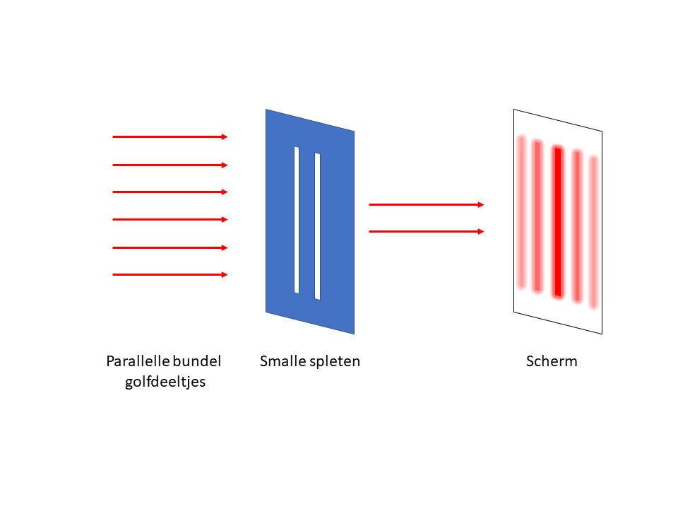
Didactiek Deeltje/golf
Didactiek experiment
Quantumwereld:
Dubbelspleet met laser.
Dubbelspleet met 1 voor 1 fotonen - Koffer

Slide 14
Didactiek Deeltje/golf
Didactiek experiment
Terugkijken wat er is gezien
Discussie van detector bij spleet
PhET applet
Samenvatting:
Begin volgende les: dr Quantum
OPMERKINGEN:
Voorspelling bij elke stap (POE)
Expliciete connectie met de Broglie golflengte

Slide 15
Didactiek Deeltje/golf
Didactiek experiment
Klassiek: golf-deeltje verschil … lokalisatie
Dubbelspleet met verfdeeltjes (planten sproeier met gekleurd water).
Dubbele spleet met een parallelle bundel.
Dubbelspleet met laser.
Dubbelspleet met 1 voor 1 fotonen
Discussie van detector bij spleet
PhET applet
Begin volgende les: dr Quantum
Voorspelling bij elke stap (POE)
Expliciete connectie met de Broglie golflengte

Slide 16
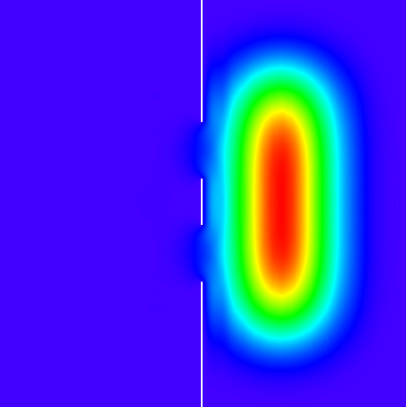
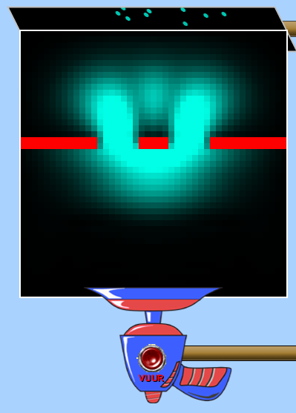
Didactiek Deeltje/golf
APPLET – 1 foton 2 spleet – waarschijnlijkheidsverdeling foton
Rood: grote waarschijnlijkheid
Blauw: lage waarschijnlijkheid
Anjo de Jong (2017)
ism Chuan Li
Lichtblauw: grote waarschijnlijkheid
Zwart: lage waarschijnlijkheid
Phet – kwantum golfinterferentie

Slide 17
Didactiek Deeltje/golf
Recapitulatie
Licht kan tegelijkertijd zowel deeltjes als golfgedrag vertonen, golfgedrag vooral te zien in voortplanting, deeltjes gedrag in absorptie/emissie
Golf/deeltjesdualiteit is fundamentele eigenschap van individuele fotonen

Slide 18
Didactiek Tunneling
DOEL
Condities geven in potentiaaldiagrammen
Factoren die de kans op tunneling bepalen uitleggen
Misconcepties van leerlingen ontkrachten (McKagan et al, 2008, Wittmann et al, 2005):
Energie-barrière niet begrepen, door gebrek aan inzicht in het begrip potentiele energie als energie die afhangt van de positie
c.

Slide 19
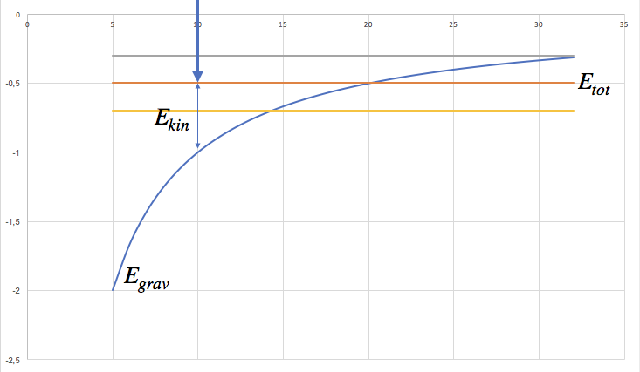
Didactiek Tunneling
Voorkennis
Energie-plaats diagram

Slide 20
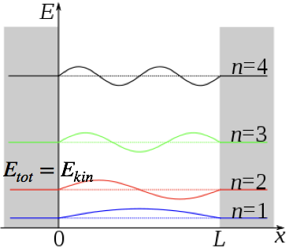
Didactiek Tunneling
Voorkennis
Deeltje-doosje
What is wrong?

Slide 21
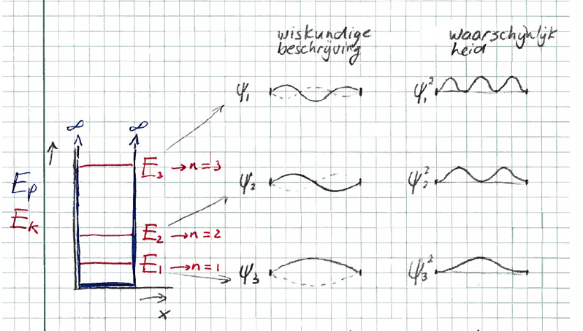
Didactiek Tunneling
Voorkennis

Slide 22
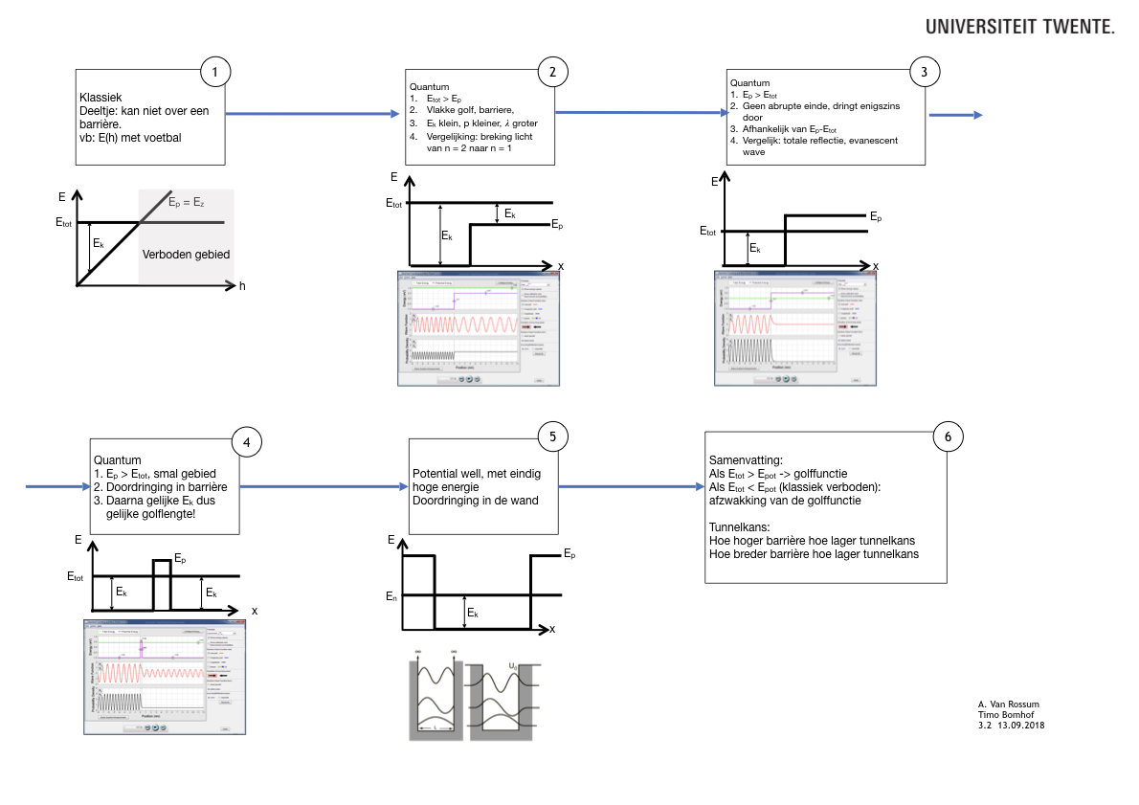

Slide 23
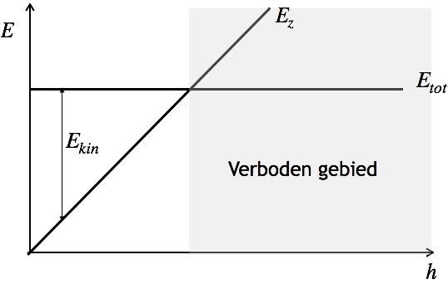
Didactiek Tunneling
Klassiek

Slide 24
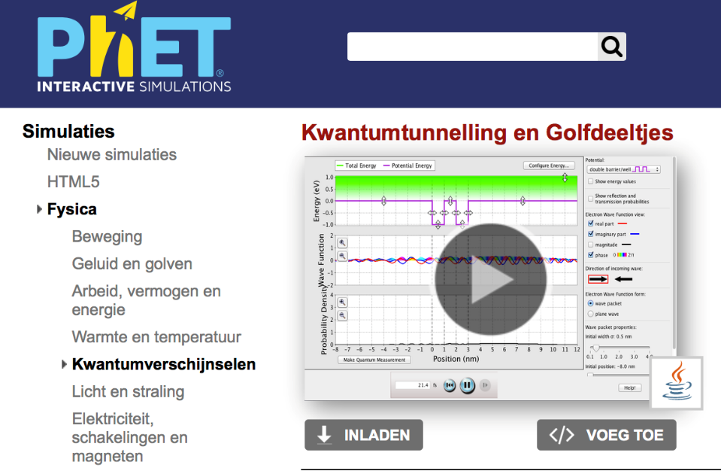
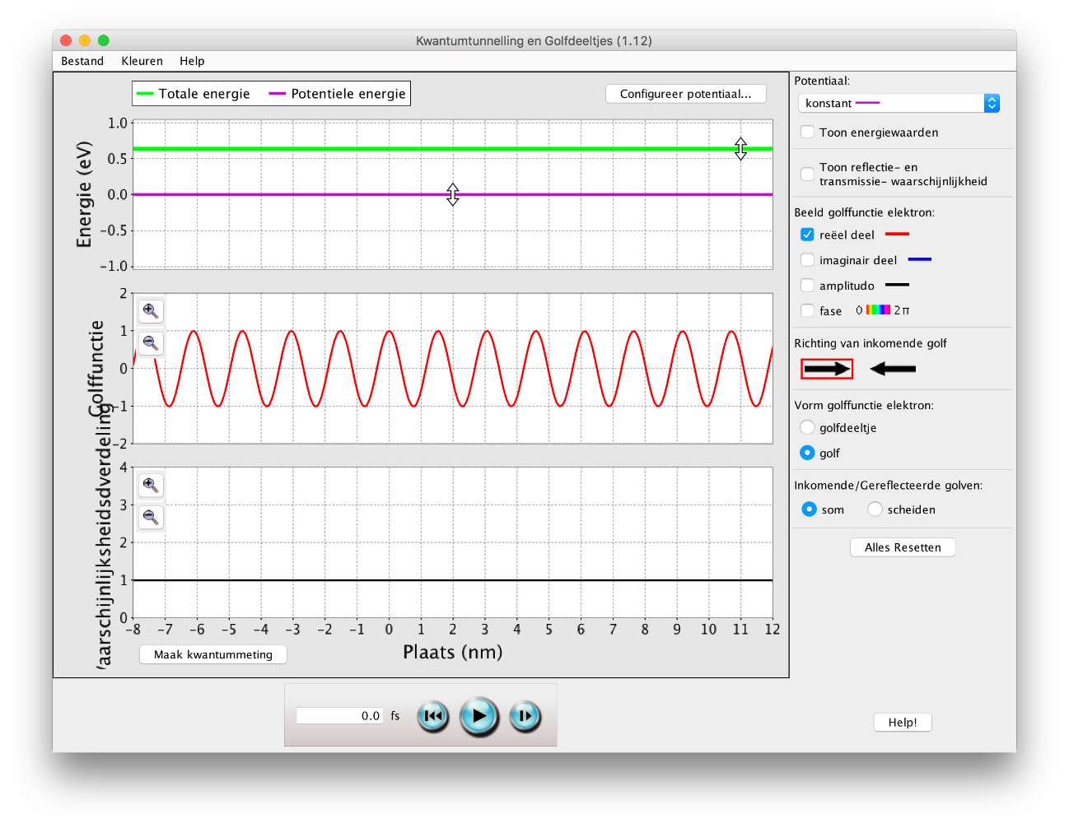
Didactiek Tunneling
quantum
Benadering: vlakke golven
Verandering van totale energie geeft (hier) verandering van golflengte

Slide 25
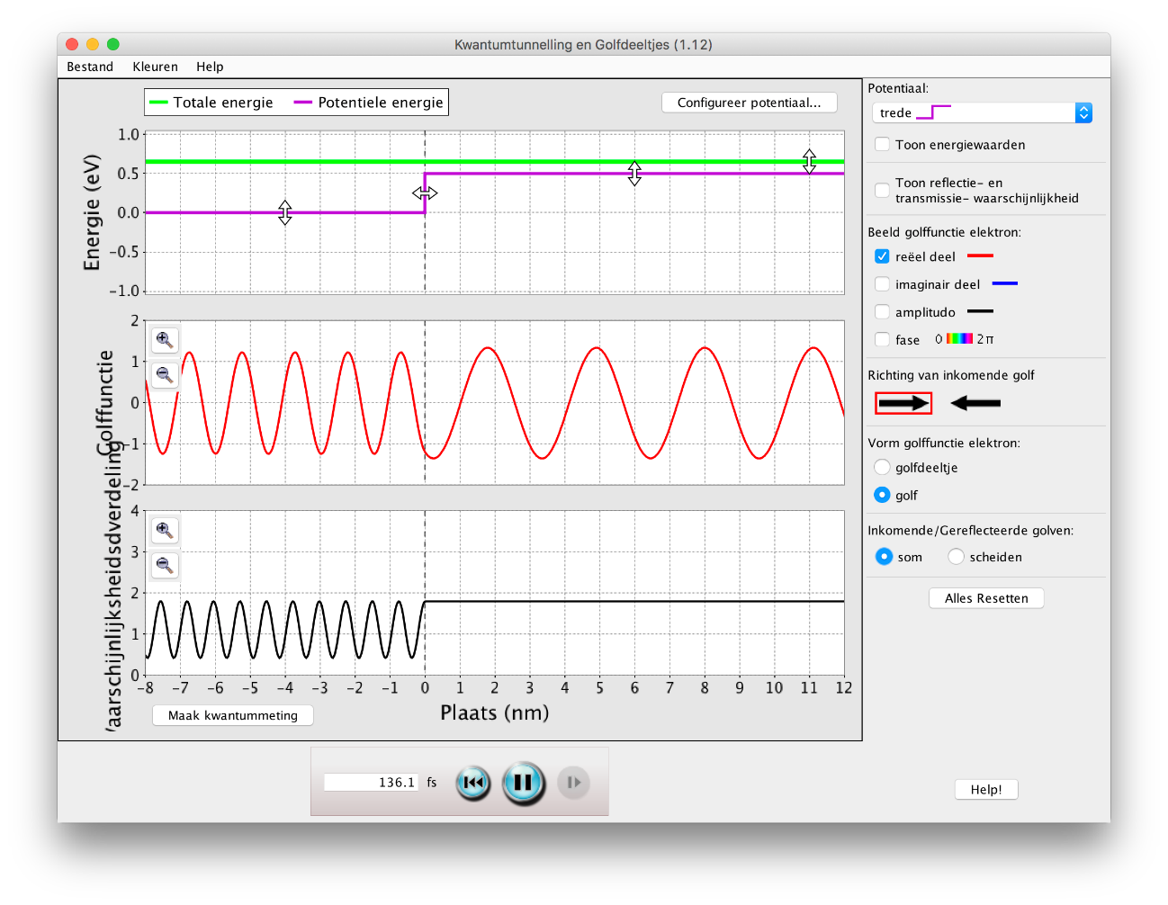
Didactiek Tunneling
quantum
Stap in potentiele energie geeft reflectie en transmissie,
Golflengte verandert door verandering in kinetische energie.

Slide 26
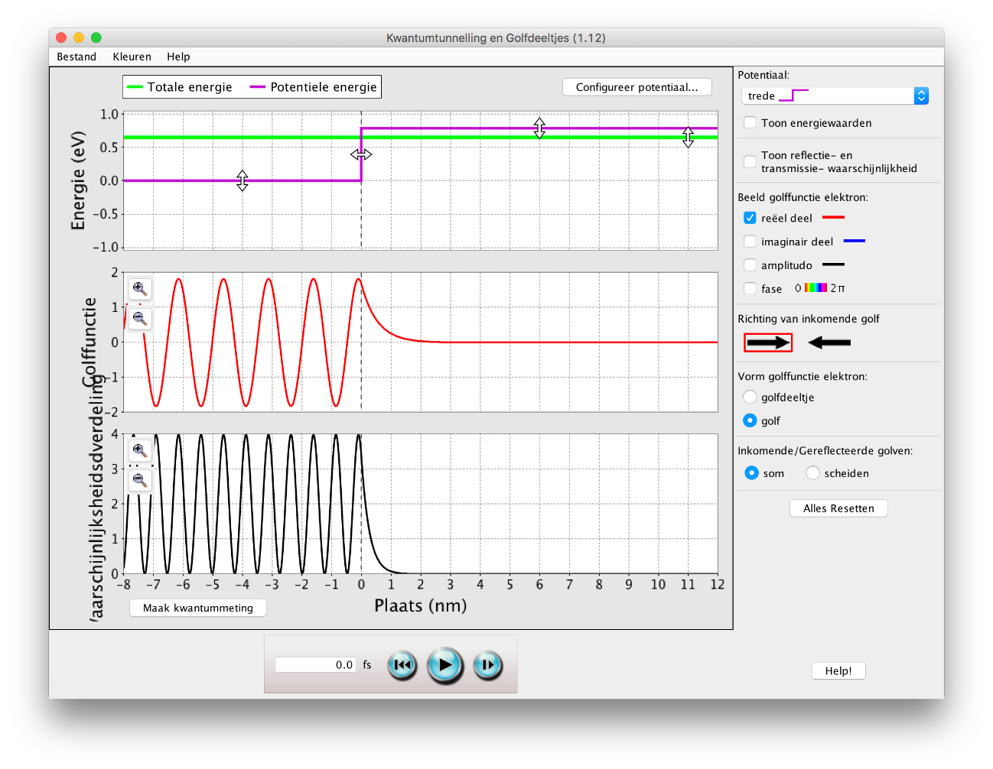
Didactiek Tunneling
quantum
E_{pot} > E_{tot}: golffunctie gaat geleidelijk naar 0: impedantie

Slide 27
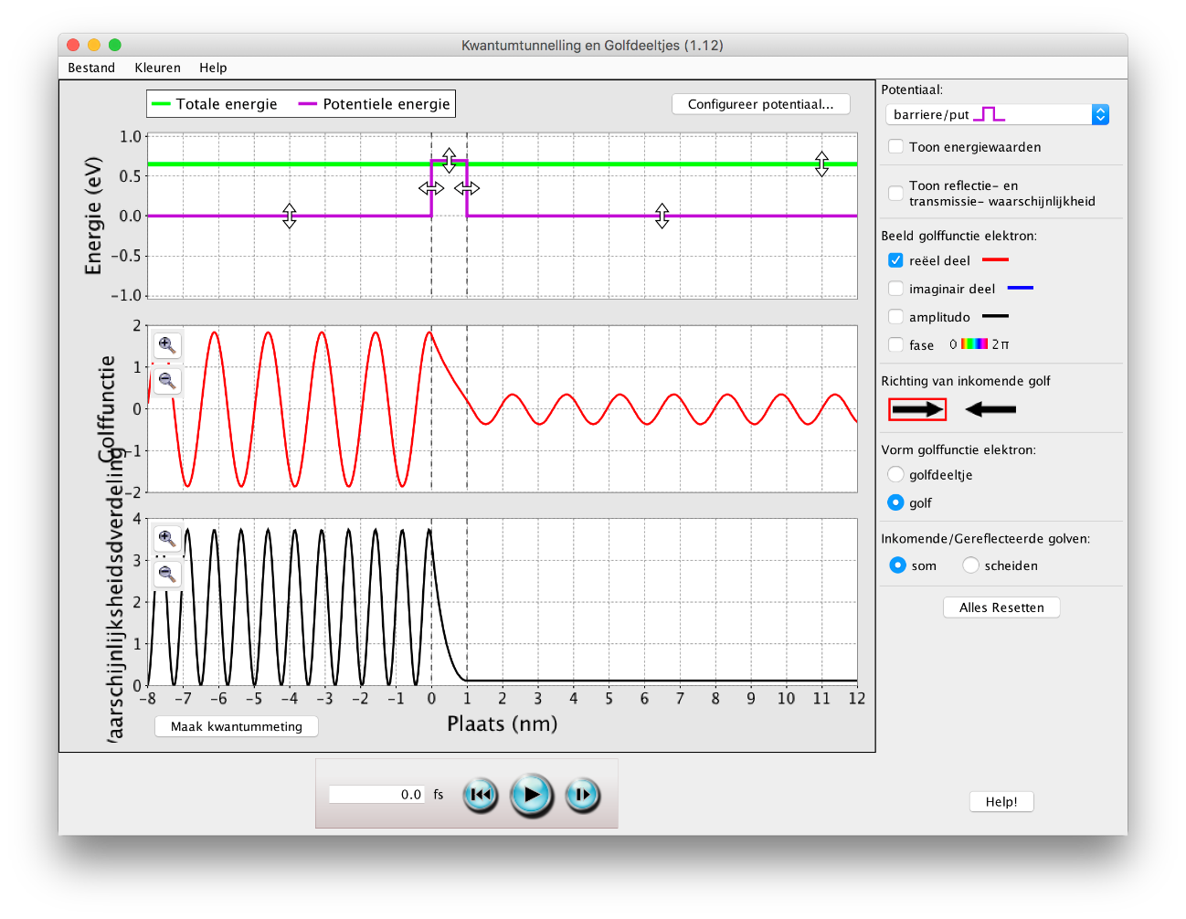
Didactiek Tunneling
quantum
E_{kin} (golflengte) voor en na barrière gelijk.

Slide 28
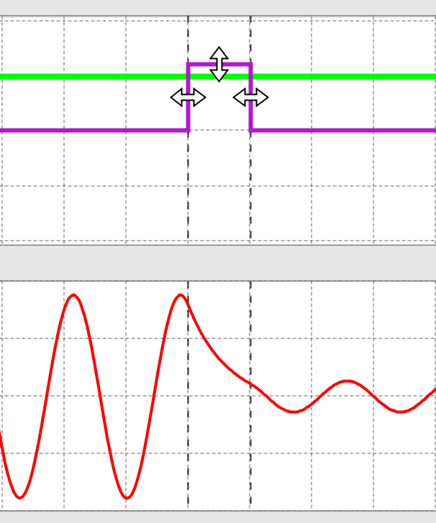
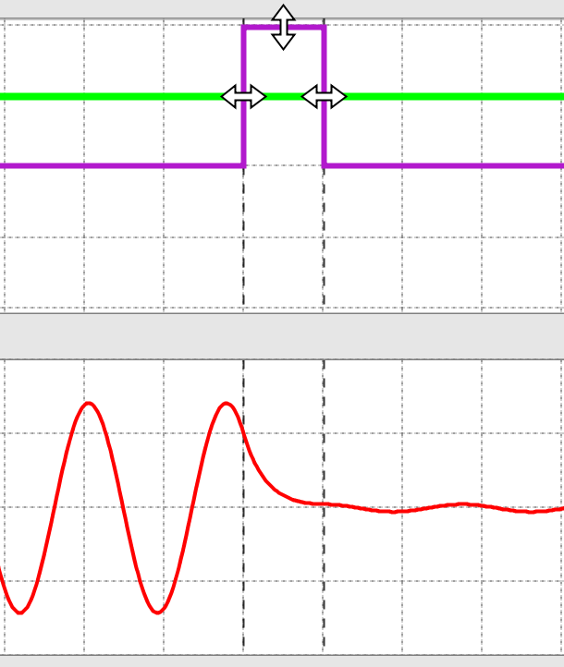
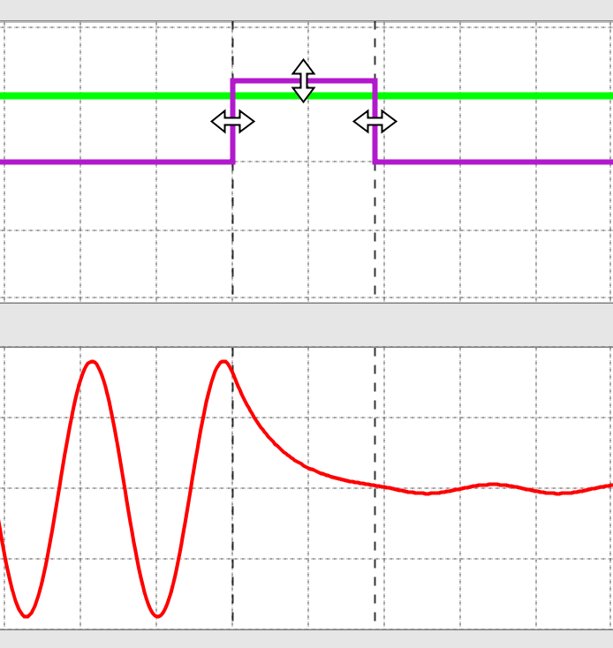
Didactiek Tunneling
Quantum

Slide 29
Didactiek Tunneling
Recapituleren
Condities geven in potentiaaldiagrammen
Factoren die de kans op tunneling bepalen uitleggen
Misconcepties van leerlingen ontkrachten (McKagan et al, 2008, Wittmann et al, 2005):
Energie-barrière niet begrepen, door gebrek aan inzicht in het begrip potentiele energie als energie die afhangt van de positie
c.

Slide 30
Didactiek en experimenten bekijken / uitwisselen
Opties:
Didactiek golf/deeltje dualiteit (2x)
Didactiek tunneling (2x)
Experiment 1 foton – 2 spleet
Conceptvragen (2x)
Socrative (b.socrative.com) Roomnumber: 804868
URL van Applet 1foton-2spleet
Geef hier je e-mail adres voor deze presentatie
Tot vr: 20:30 / za: 14:30

Slide 31
Terugblik

Slide 32
Tot besluit
E-MAIL ADRES geven via socrative
https://b.socrative.com/login/student/
Room 804868
ZELF MEEDOEN als PROEFSCHOOL?
Aangeven in socrative.
2 promovenda (Kim Lewerissa, Luiza Vilarta Rodriguez)
1-foton-2-spleet koffer huren:
Wim Sonneveld van TU Delft - W.Sonneveld@tudelft.nl
John Kooiker van Universiteit Twente - j.h.a.kooiker@utwente.nl
Enno van der Laan van Universiteit Groningen - j.e.van.der.laan@rug.nl

Slide 33
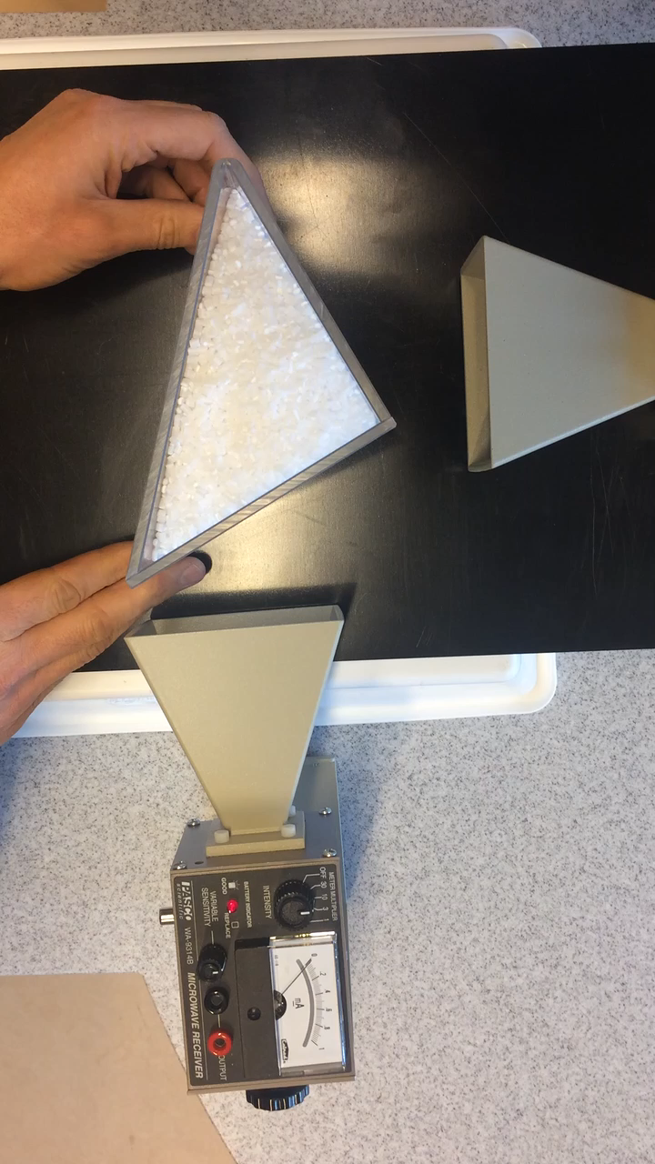
Didactiek Tunneling
Experiment – frust. int. reflection
zender
ontvanger

Slide 34
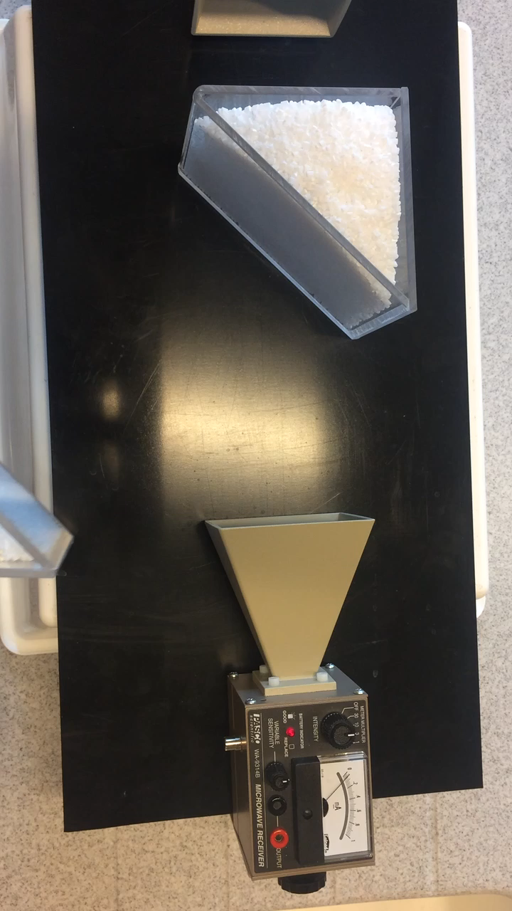
Didactiek Tunneling
Experiment – frust. Int. reflection
zender
Hij gaat door de spleet!!!
?
ontvanger

